Slide 1
CHÀO MỪNG CÁC EM ĐẾN VỚI TIẾT HỌC HÔM NAY
Toán
Nhân số có bốn chữ số với số có một chữ số
+ Luyện tập (tr114)

Slide 2
YÊU CẦU CẦN ĐẠT
- Biết thực hiện phép nhân số có chữ số với số có một chữ số ( có nhớ một lần).
- Vận dụng phép nhân để tính và giải toán.

Slide 3
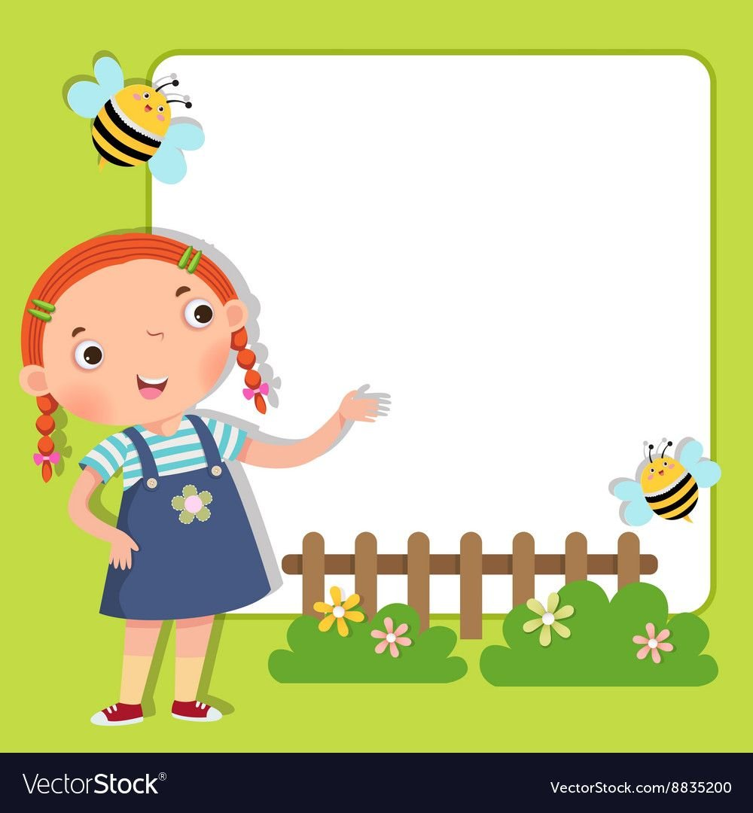
KHỞI ĐỘNG

Slide 4
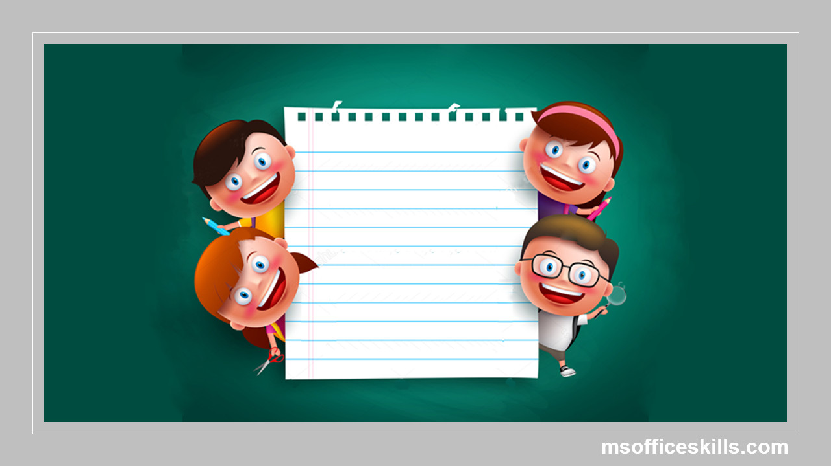
KHÁM PHÁ

Slide 5
a) 1034 x 2 = ?
* 2 nhân 4 bằng 8, viết 8.
1
0
3
4
x
* 2 nhân 3 bằng 6, viết 6
2
* 2 nhân 0 bằng 0, viết 0.
2
0
6
8
* 2 nhân 1 bằng 2, viết 2.
1034 x 2 =
2068

Slide 6
b) 2125 x 3 = ?
* 3 nhân 5 bằng 15, viết 5 nhớ 1.
2
1
2
5
x
* 3 nhân 2 bằng 6, thêm 1 bằng 7, viết 7.
3
* 3 nhân 1 bằng 3, viết 3.
6
3
7
5
* 3 nhân 2 bằng 6, viết 6.
2125 x 3 = 6375

Slide 7
1034 x 2 = ?
a)
1034
* 2 nhân 4 bằng 8, viết 8.
x
* 2 nhân 3 bằng 6, viết 6.
2
* 2 nhân 0 bằng 0, viết 0.
2068
* 2 nhân 1 bằng 2, viết 2.
1034 x 2 = 2068
2125 x 3 = ?
b)
2125
* 3 nhân 5 bằng 15, viết 5 nhớ 1.
x
* 3 nhân 2 bằng 6, thêm 1 bằng 7, viết 7.
3
* 3 nhân 1 bằng 3, viết 3.
6375
* 3 nhân 2 bằng 6, viết 6.
2125 x 3 = 6375

Slide 8
1
Tính :
1
4
0
1
3
2
1
2
3
4
1
6
1
7
0
2
x
x
x
x
2
2
3
4
2
4
6
8
8
0
2
6
6
3
4
8
4
2
8
8

Slide 9
2
Đặt tính rồi tính :
a)
1023 x 3
b)
1212 x 4
1810 x 5
2005 x 4
1
0
2
3
1
8
1
0
1
2
1
2
2
0
0
5
x
x
x
x
3
5
4
4
9
0
5
0
4
8
4
8
8
0
2
0
3
0
6
9

Slide 10
3
Xây một bức tường hết 1015 viên gạch. Hỏi xây 4 bức tường như thế hết bao nhiêu viên gạch ?
Tóm tắt
Bài giải
1 bức tường: 1015 viên gạch
Số viên gạch cần để xây 4 bức tường là:
4 bức tường: ... viên gạch?
1015 x 4 = 4060 (viên )
Đáp số: 4060 viên gạch

Slide 11
4
Tính nhẩm:
2000 x 3 = ?
Nhẩm: 2 nghìn x 3 = 6 nghìn
Vậy: 2000 x 3 = 6000
a)
2000 x 2 =
4000
b)
20 x 5 =
100
4000 x 2 =
8000
200 x 5 =
1000
3000 x 2 =
6000
2000 x 5 =
10 000

Slide 12
Bài 2: Số ?
423
9604
Số bị chia
Số chia |  | 3 | 4
Thương |  | 141 | 2401

Slide 13
VẬN DỤNG
Muốn tìm số bị chia ta phải làm thế nào?
Muốn tìm số bị chia ta lấy thương nhân với số chia.

Slide 14
ĐỊNH HƯỚNG HỌC TẬP TIẾP THEO
- Xem lại bài hôm nay.
- Chuẩn bị bài sau: Nhân số có 4 chữ số với số có 1 chữ số ( tiếp theo).

Slide 15
Hẹn gặp lại các bạn vào tiết học sau!

